Slide 1
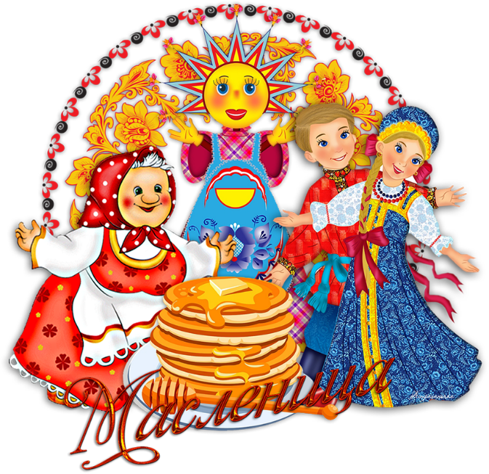
Муниципальное бюджетное дошкольное образовательное учреждение
«Детский сад «Радуга»
Выполнила: воспитатель
Мосейчик Е.Н.
Наукоград Кольцово

Slide 2
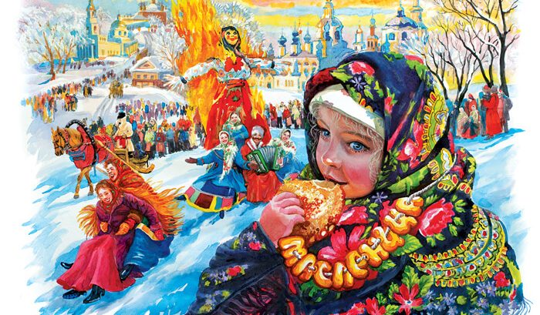
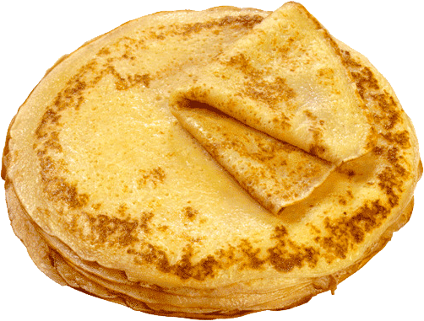
Один из праздников -проводы зимы и встреча весны. Празднуется традиционно в феврале-марте.
В Масленицу долг каждого человека — помочь прогнать зиму, разбудить природу.
Люди, забывали про холода, зимние морозы, про тоску и печаль, и веселились от души.
Мы на масляной неделе Каждый день блиночки ели! Было весело и вкусно! А Зима вздыхала грустно,
И чего она сердита? Что ли, нету аппетита? От того Зима грустна, Что вот-вот придёт Весна!

Slide 3
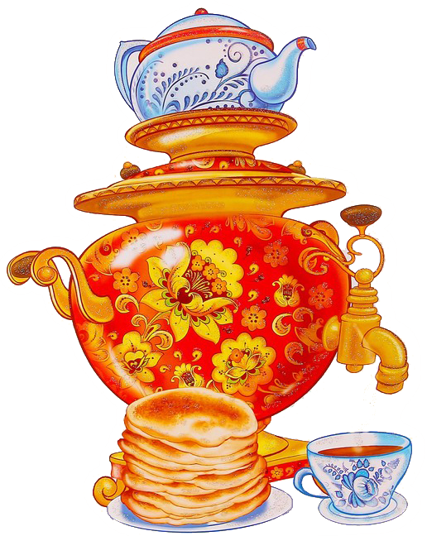
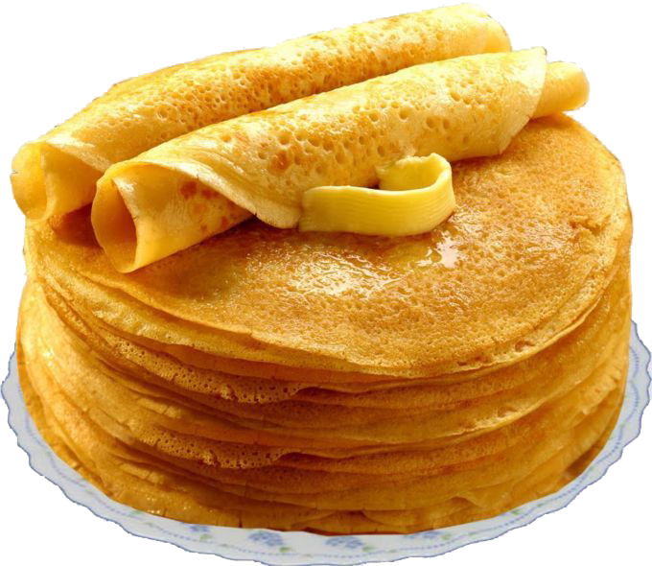
Масленицу назвали так, потому что хозяйки пекли вкусные, масляные блины. Всю неделю положено есть блины. Блины нельзя заменить пирожными или конфетами, потому что блины похожи на солнышко - круглые, золотистые, горячие.
На блины да угощенье звали дорогих гостей. Чем больше гостей, тем больше счастливых дней в году.
В этот праздник не скучают,
Все в веселье превращают.
Печь на улице стоит,
Выпекать блины велит.
С маком, творогом, капустой,
Чтобы было очень вкусно,
К самовару подходи –
Ароматный чай бери.

Slide 4
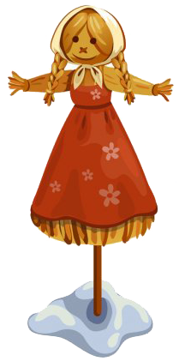
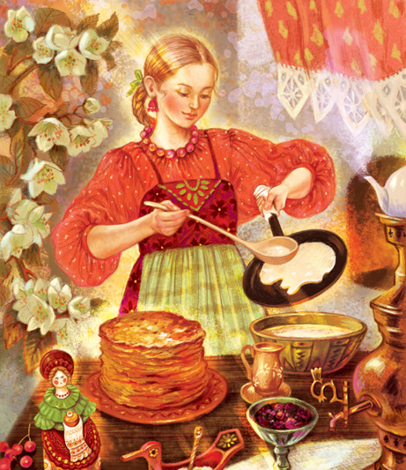
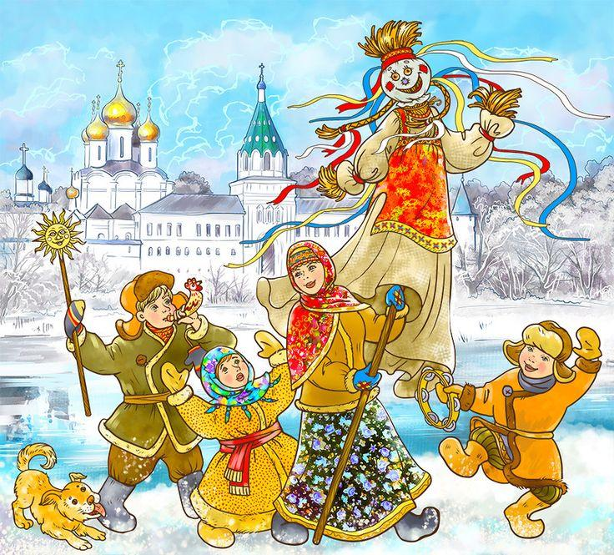
Начинается Масленица в понедельник, который называется встреча. Праздник открывали дети. Они зазывали и приветствовали Масленицу.
После заклички ребята сбегали со снежных горок и радостно кричали: «Приехала Масленица! Приехала Масленица!». Еще в этот день дети обходили соседей, поздравляли с с с с с с с наступлением Масленицы и просили угощение.
С понедельника начинают печь блины. У каждой хозяйки раньше был свой рецепт, который она держала в строгом секрете от соседей.
А ещё в понедельник делают куклу, чучело Зимы.

Slide 5
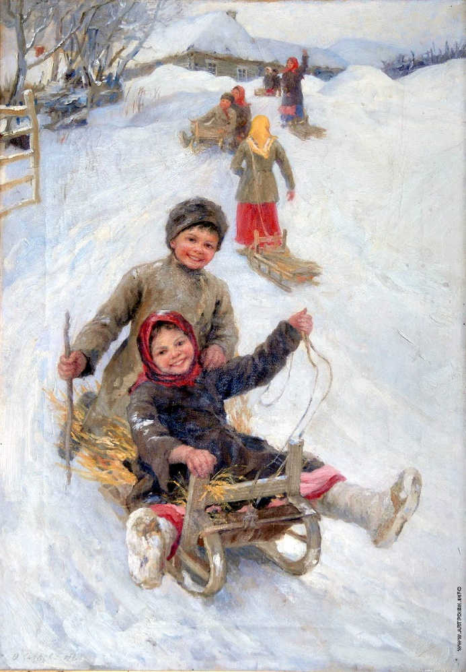
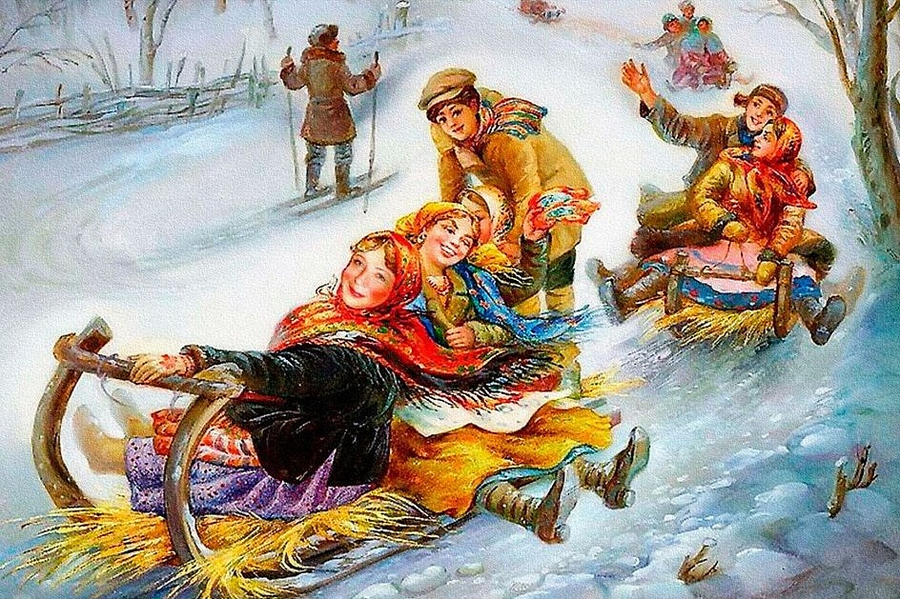
Второй день Масленицы - вторник - называется заигрыш. С утра молодые люди катались на санках, ели блины. Звали родных и знакомых: «У нас горы готовы и блины испечены — просим жаловать».

Slide 6
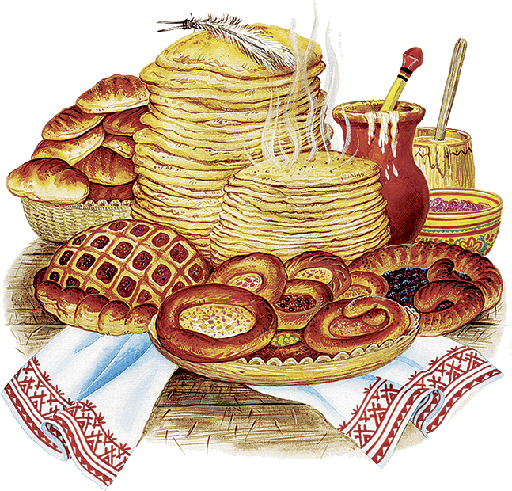
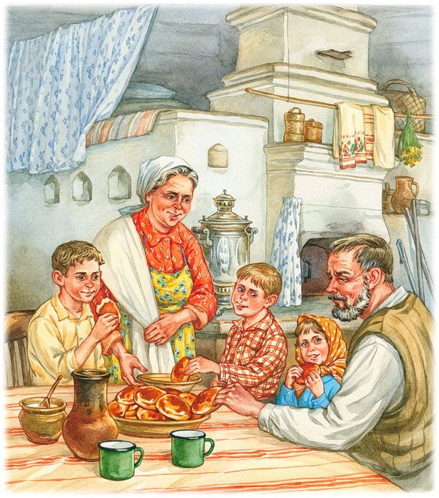
Третий день Масленицы - среда - называется лакомки. В этот день зять приходил «к тёще на блины». Кроме зятя тёща приглашала и других гостей.

Slide 7
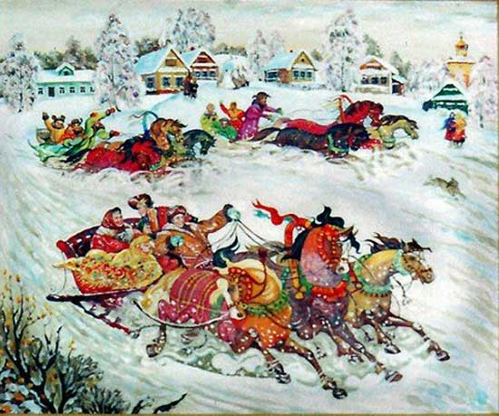
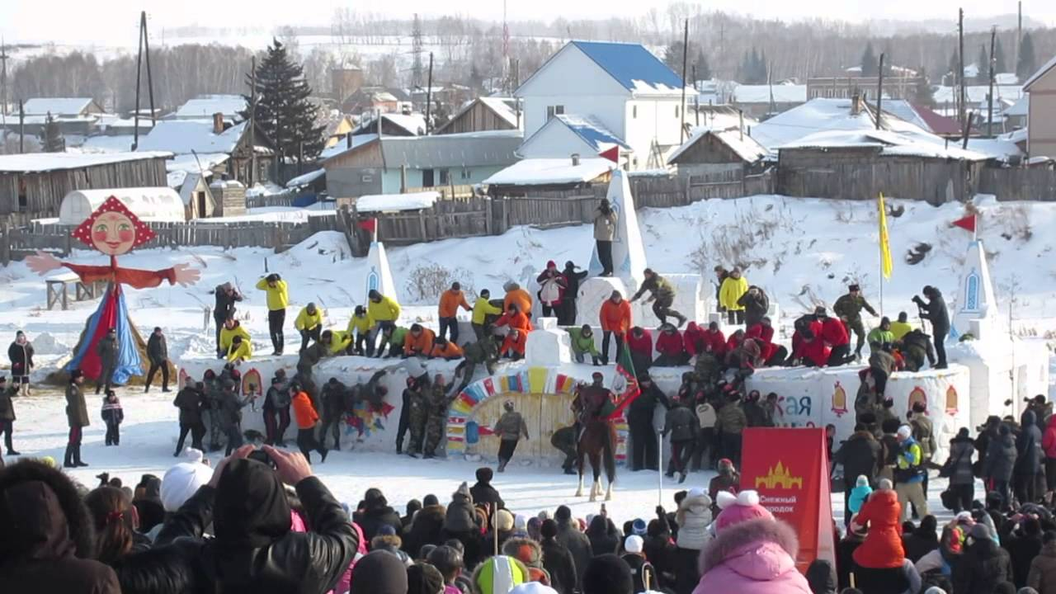
Четвертый день Масленицы - четверг - называется разгуляй. Масленица набирала полную силу. В этот день гуляли с утра до вечера, плясали, водили хороводы, пели частушки.
Чтобы помочь солнцу прогнать зиму, устраивали катание на лошадях «по солнышку».
Но главным действом этого дня было взятие снежного городка. Из снега строили городок с башнями и воротами. Мальчишки делились на две группы: конники и пехота. Первая ватага атаковала город, а вторая защищала его.

Slide 8
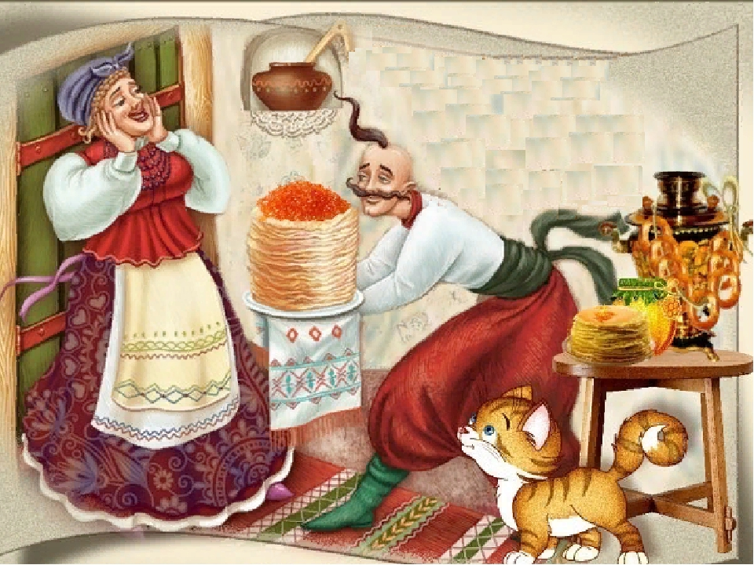
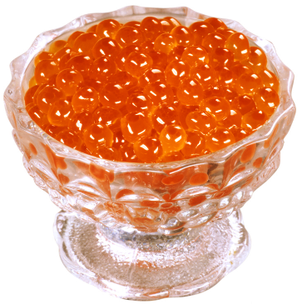
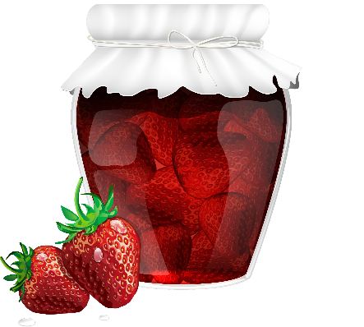
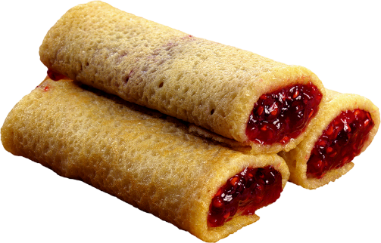
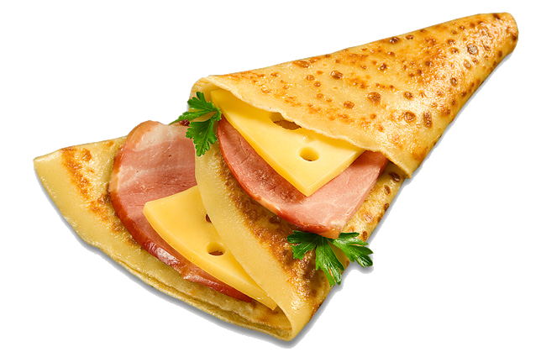
Пятый день Масленицы - пятница - называется тёщины вечерки. В этот день зятья угощали своих тещ блинами. С почестями тещу и ее родню приглашали к обеду.

Slide 9
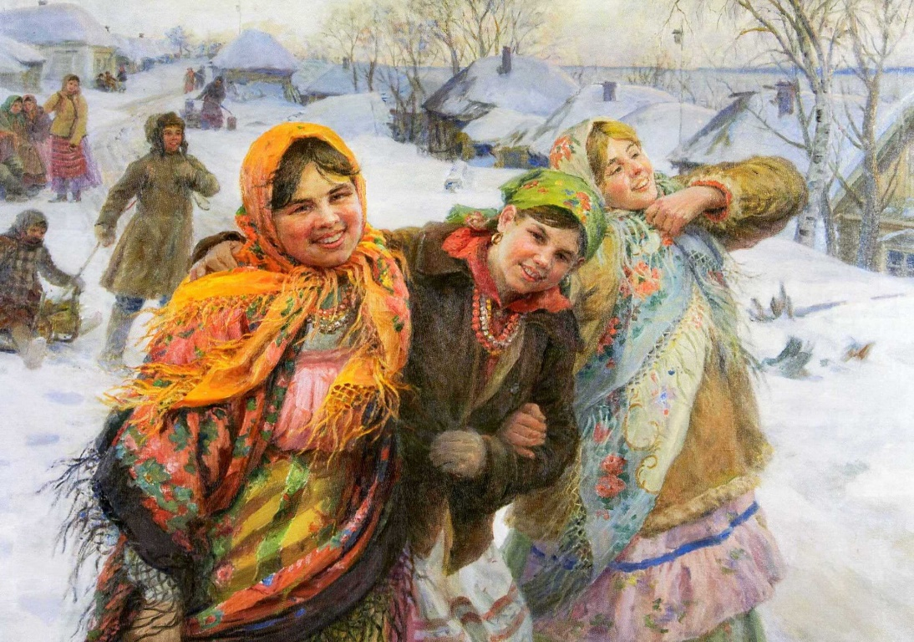
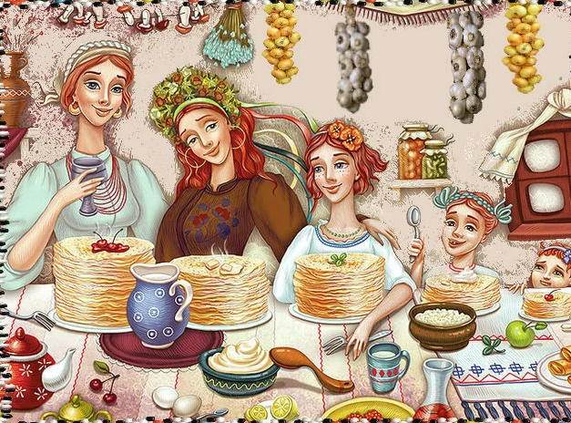
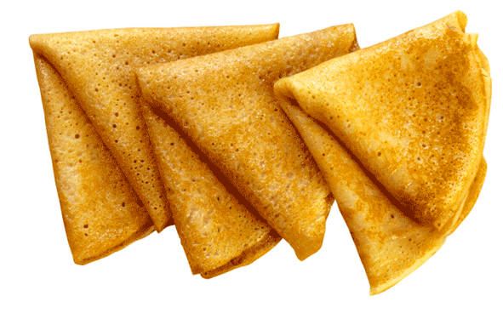
Шестой день Масленицы - суббота - называется золовкины посиделки. В этот день молодые невестки приглашали в гости золовок (сестёр мужа), угощали их и дарили подарки.

Slide 10
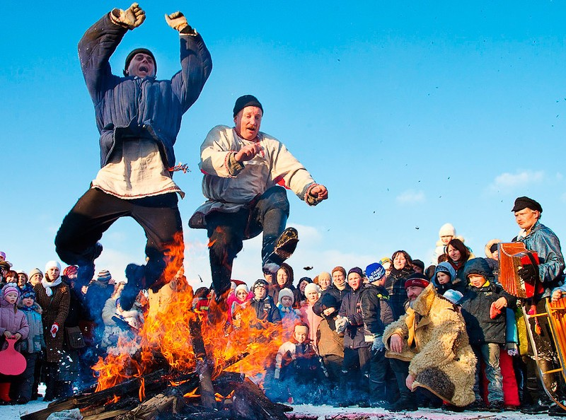
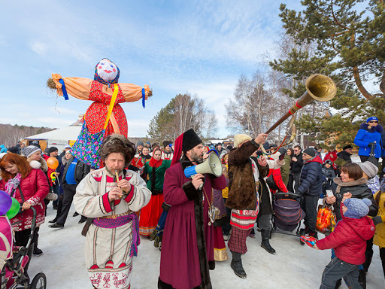
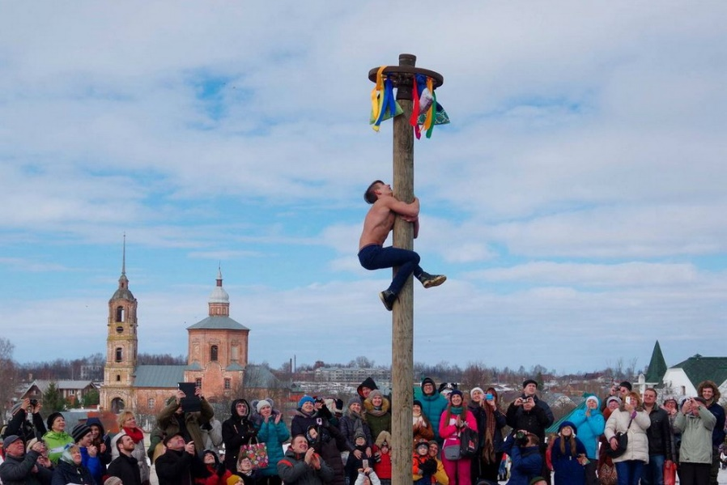
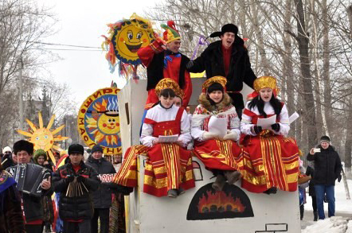
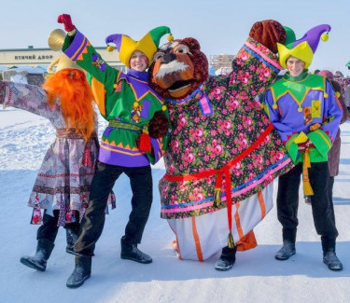
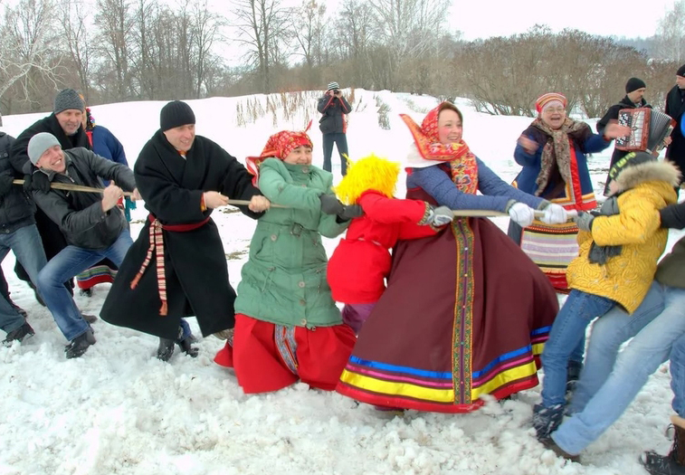
Последний день Масленицы — Прощеное Воскресенье.
В этот день все люди просят друг у друга прощения. А в ответ слышат знакомое: «Бог простит».
Люди выходят на гулянья. Поют песни, водят хороводы, молодые парни соревнуются в кулачных боях, в перетягивании каната. Пробуют залезть на высокий столб за подарком призом.

Slide 11
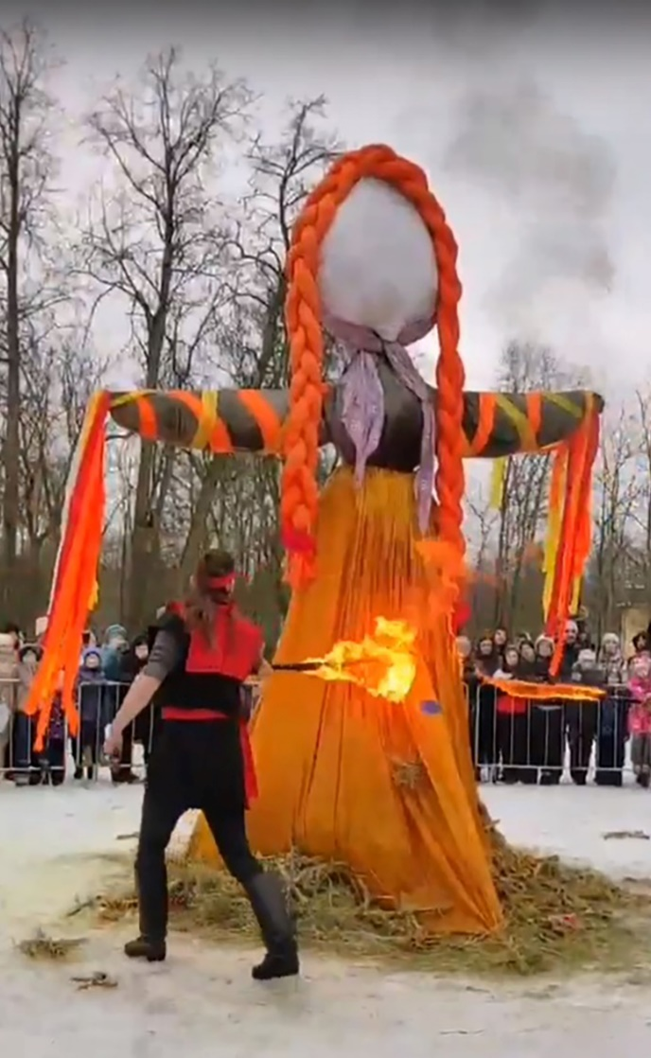
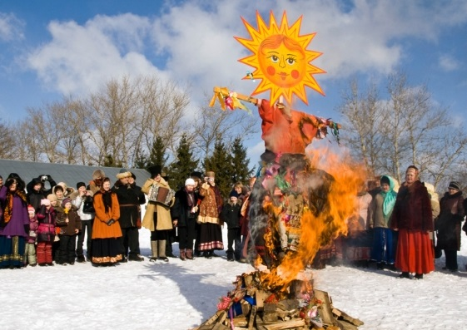
На санках вывозят соломенную куклу больших размеров. Это Зима. Её устанавливают в центре площади и прощаются с ней шутками; песнями, танцами, ругая ее за морозы и зимний холод, и благодарили за веселые зимние забавы.
После этого чучело поджигают под веселые возгласы и песни. Уходит Масленица, а вместе с ней и зима. Весна вступает в свои права.

